Slide 1


主讲人：第一PPT 主讲时间：20XX.X.X

Slide 2
01.
纪念日由来
录
录
目
目
02.
细说博物馆
CATALOG
03.
全球著名博物馆

Slide 3
第一章
纪念日由来

Slide 4
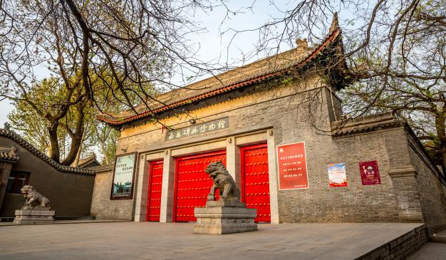
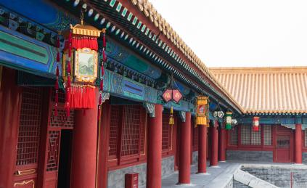
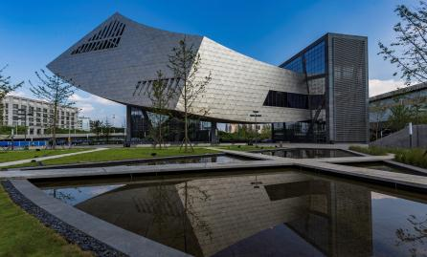
国际博物馆日定于每年的5月18日，是由国际博物馆协会（ICOM）发起并创立的。

Slide 5
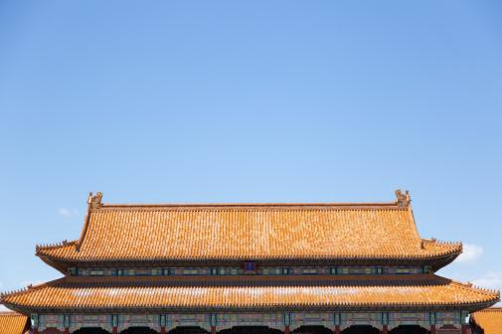

中国博物馆学会
中国博物馆学会于1983年正式加入国际博物馆协会，并成立了国际博物馆协会中国国家委员会。每年5月18日在全国各省市区举办形式多样的纪念活动。

Slide 6

1946年11月
国际博物馆协会在法国巴黎成立
1974年6月
国际博物馆协会于哥本哈根召开第11届会议，将博物馆定义为“是一个不追求营利，为社会和社会发展服务的公开的永久机构。它把收集、保存、研究有关人类及其环境见证物当做自己的基本职责，以便展出，公诸于众，提供学习、教育、欣赏的机会。”

Slide 7
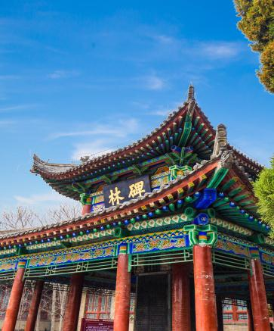
1977年
1971年
国际博物馆协会为促进全球博物馆事业的健康发展，吸引全社会公众对博物馆事业的了解、参与和关注，向全世界宣告：1977年5月18日为第一个国际博物馆日并每年为国际博物馆日确定活动主题。
国际博物馆协会在法国召开大会，针对当今世界的发展，探讨了博物馆的文化教育功能与人类未来的关系。
中国博物馆学会于1983年正式加入国际博物馆协会，并成立了国际博物馆协会中国国家委员会。每年5月18日在全国各省市区举办形式多样的纪念活动。

Slide 8
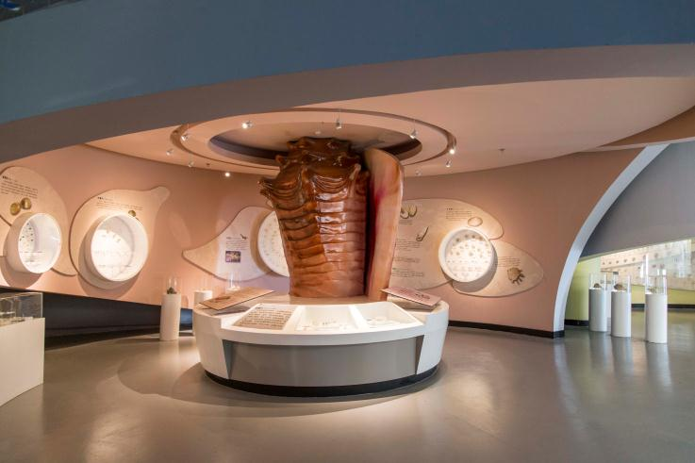
通过这个主题，国际博物馆日希望大家关注这样的一个焦点：
鼓励社区和博物馆从业者拥有多样化的观点，鼓励博物馆利用展览和讲故事的方式克服偏见。
节日PPT模板 http://www.1ppt.com/jieri/

Slide 9
第二章
细说博物馆

Slide 10
中国第一座博物馆
1933年蔡元培等倡建国立中央博物院（今南京博物院），以弘扬中华民族传统文化精神，于1936年6月6日动工建设，国立中央博物院是中国第一座也是当时唯一一座仿照欧美第一流博物馆建馆的现代综合性大型博物馆。
中国博物馆在1988年前都是被划分为:
专门性博物馆
纪念性博物馆
综合性博物馆
中国博物馆事业的主管部门和专家们认为，在现阶段，参照国际上一般使用的分类法，根据中国的实际情况，将中国博物馆划分为历史类、艺术类、科学与技术类、综合类这四种类型是适合的

Slide 11
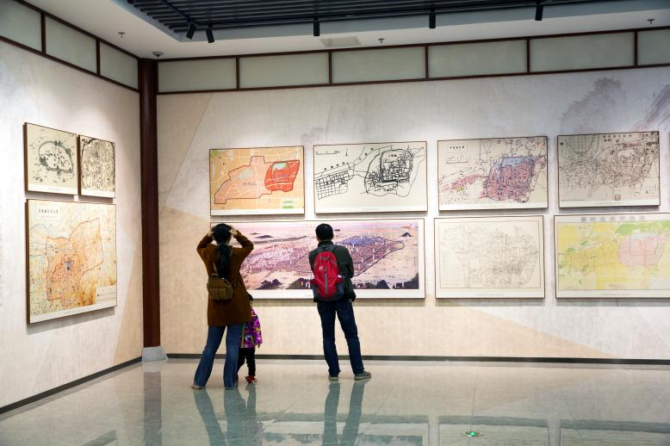
中国第一座博物馆
1933年蔡元培等倡建国立中央博物院（今南京博物院），以弘扬中华民族传统文化精神，于1936年6月6日动工建设，国立中央博物院是中国第一座也是当时唯一一座仿照欧美第一流博物馆建馆的现代综合性大型博物馆。

Slide 12
中国博物馆在1988年前都是被划分为
专门性博物馆
纪念性博物馆
综合性博物馆
中国博物馆事业的主管部门和专家们认为，在现阶段，参照国际上一般使用的分类法，根据中国的实际情况，将中国博物馆划分为历史类、艺术类、科学与技术类、综合类这四种类型是适合的

Slide 13


以历史的观点来展示藏品
如中国国家博物馆（由原中国历史博物馆与原中国革命博物馆合并）、南京博物院、泉州海外交通史博物馆、景德镇陶瓷历史博物馆
主要展示藏品的艺术和美学价值
如故宫博物院、中国南京云锦博物馆、广东民间工艺馆、北京大钟寺古钟博物馆、徐悲鸿纪念馆

Slide 14

还有一种说法：“博物”作为一个词，最早在《山海经》就出现了，它的意思是能辨识多种事物
《尚书》称博识多闻的人为“博物君子”
《汉书·楚元王传赞》中也有“博物洽闻，通达古今”之意。到了19世纪的后半叶，中国模仿日本，把“博物”一词开始作为一门学科的名称，“博物”的内容包括动物、植物、矿物、生理等知识。

Slide 15
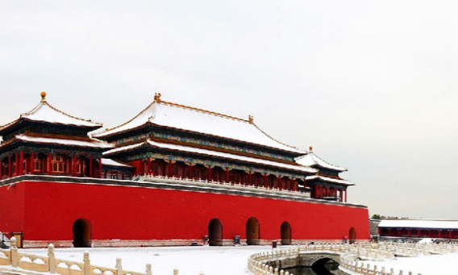
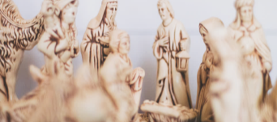
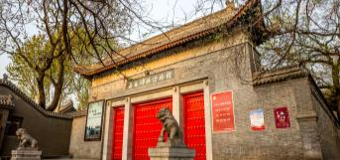
自然科学类馆:
以分类、发展或生态的方法展示自然界，以立体的方法从宏观或微观方面展示科学成果，如中国地质博物馆、中华指纹博物馆、中国地质大学博物馆、综合展示地方自然、历史、革命史、艺术方面的藏品，如：南京市博物馆、建川博物馆、河南博物院、湖北省博物馆、山东省博物馆
综合性博物馆:
以博物馆为主体，另设有陈列区、综合商务区、物业办公区三部分的综合性博物馆，如直销博物馆。

Slide 16
第三章
全球著名博物馆

Slide 17
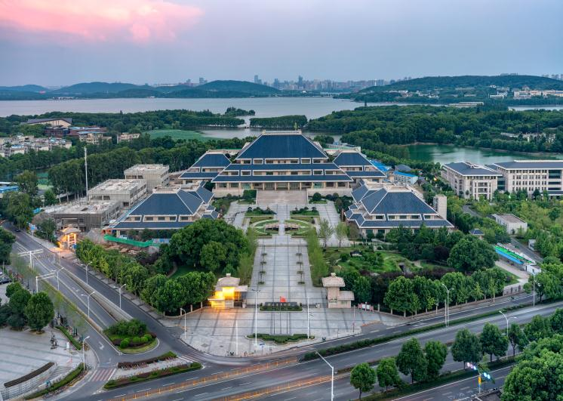
美国国家美术馆
美国国家美术馆，由两座风格迥然不同的花岗岩建筑组成，由著名华裔设计师贝聿铭设计。
一座在西，为新古典式建筑；一座在东，是一幢充满现代风格的三角形建筑。
它是世界上建筑最精美、藏品最丰富的美术馆之一。
这座艺术品宝库收藏着欧洲中世纪到现代、美国殖民时代到现代的艺术品大约有4万多件。

Slide 18

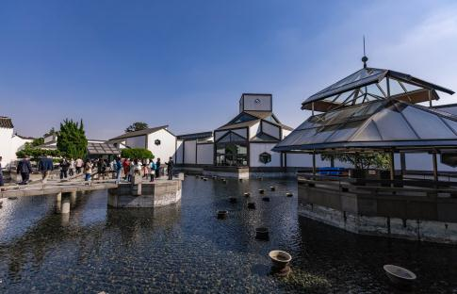

大英博物馆
英国国家博物馆，是世界上历史最悠久、规模最宏伟的综合性博物馆，也是世界上规模最大、最著名的世界四大博物馆之一。
博物馆收藏了世界各地的许多文物和珍品，及很多伟大科学家的手稿，藏品之丰富、种类之繁多，为全世界博物馆所罕见。
中国流失文物多达164万件，被世界47家博物馆收藏。
其中大英博物馆是收藏中国流失文物最多的一个博物馆，其收藏中国文物的历史可追溯到1753年建馆时期。
由于空间的限制，目前还有大批藏品未能公开展出。

Slide 19

泰特现代艺术馆
泰特现代艺术馆位于伦敦，是英国国家国际现代艺术博物馆，并设有泰德不列颠、泰特利物浦、泰特圣艾伍兹及泰特在线，合称“泰特”。
艺术馆专门收藏20世纪现代艺术，如毕加索、马蒂斯、安迪瓦豪、蒙德里安、达利等艺术家的作品皆有收藏。

Slide 20

美国自然历史博物馆是世界上规模最大的自然历史博物馆。
其古生物和人类学的收藏在世界各博物馆中占居首位。
除采自美国境内的标本外，南美洲、非洲、欧洲、亚洲、澳洲的代表性标本也都有收藏。
里面的陈列内容极为丰富，包括天文、矿物、人类、古生物和现代生物5个方面，所藏宝石、软体动物和海洋生物标本尤为名贵。
美国自然历史博物馆

Slide 21

美国国家航空天博物馆
美国国家航空航天博物馆于1976年7月开馆，是史密森学会创建的众多博物馆之一，也是全世界首屈一指的有关飞行的专题博物馆。
各展厅陈列飞行史上具有重要意义的各类飞机、火箭、导弹、宇宙飞船及著名飞行员、宇航员用过的器物。
这里有最原始的飞行器：中国古代的风筝和火箭的模型；蒙特哥菲尔兄弟飞越巴黎上空的热气球复制品；以及莱特兄弟的“飞行者”1号飞机。

Slide 22

中国国家博物馆
在北京除了故宫博物馆，这大概就是大家最熟悉的博物馆了。
中国国家博物馆，“中国”、“国家”两个词就显出沉甸甸的分量。
它是世界上单体建筑面积最大的博物馆，48个展厅里陈列着无数中国记忆。
最重要的是，这里有着全国所有博物馆里最完整的中国通史陈列，如金缕玉衣、四羊方尊、人面鱼纹彩陶盆等。
所以它位列第二，属于实至名归。

Slide 23
主讲人：第一PPT 主讲时间：20XX.X.X

Slide 24

可以在下列情况使用
个人学习、研究。
拷贝模板中的内容用于其它幻灯片母版中使用。
不可以在以下情况使用
任何形式的在线付费下载。
网络转载、线上线下传播。
PPT模板： www.1ppt.com/moban/ 行业PPT模板：www.1ppt.com/hangye/
节日PPT模板：www.1ppt.com/jieri/ PPT素材： www.1ppt.com/sucai/
PPT背景图片：www.1ppt.com/beijing/ PPT图表： www.1ppt.com/tubiao/
优秀PPT下载：www.1ppt.com/xiazai/ PPT教程： www.1ppt.com/powerpoint/
Word模板： www.1ppt.com/word/ Excel模板： www.1ppt.com/excel/
个人简历： www.1ppt.com/jianli/ PPT课件： www.1ppt.com/kejian/
手抄报： www.1ppt.com/shouchaobao/ 试题下载： www.1ppt.com/shiti/
教案下载： www.1ppt.com/jiaoan/ 字体下载： www.1ppt.com/ziti/

